Slide 1
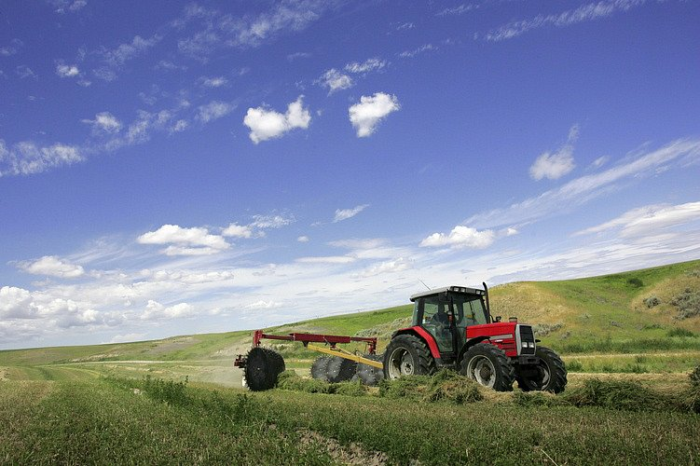
PRIMÁRNY SEKTOR HOSPODÁRSTVA
https://www.youtube.com/watch?v=CfvniENp1Ow
Mgr. Ivana Sokolská

Slide 2
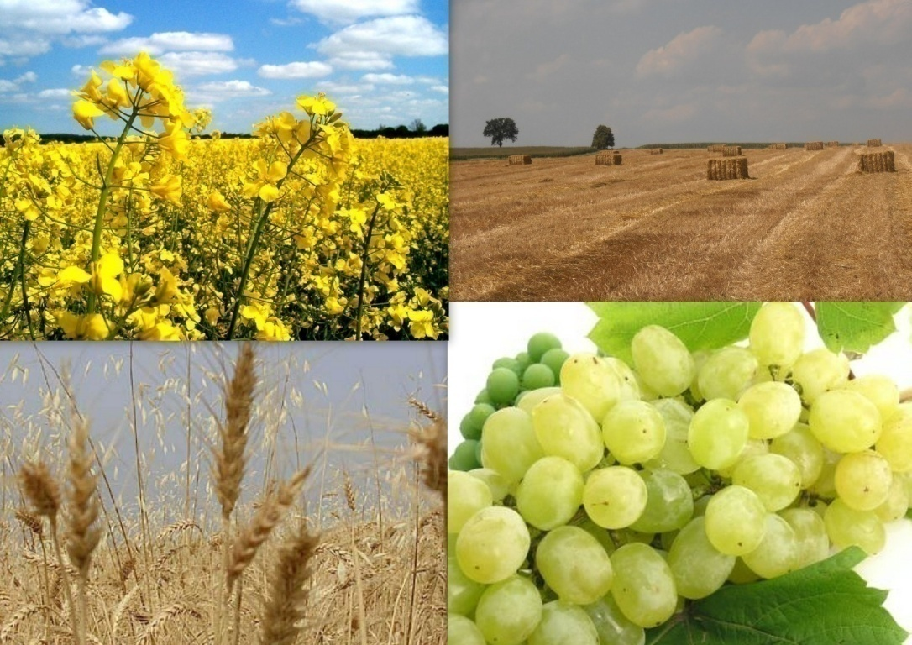
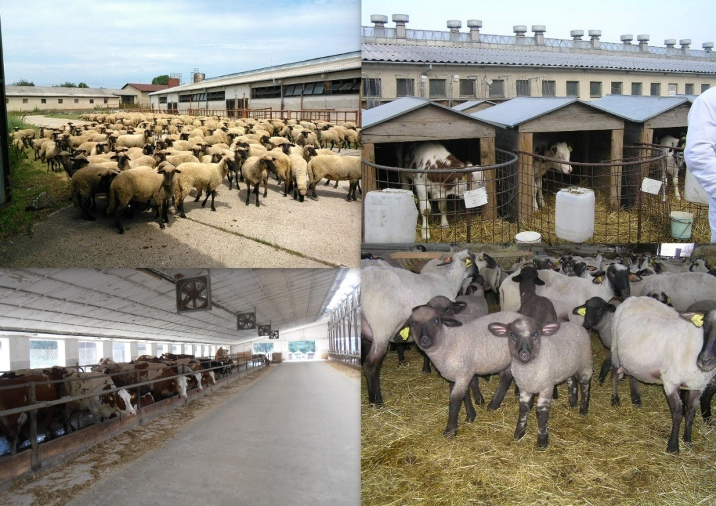
Čo zahŕňa???

Slide 3
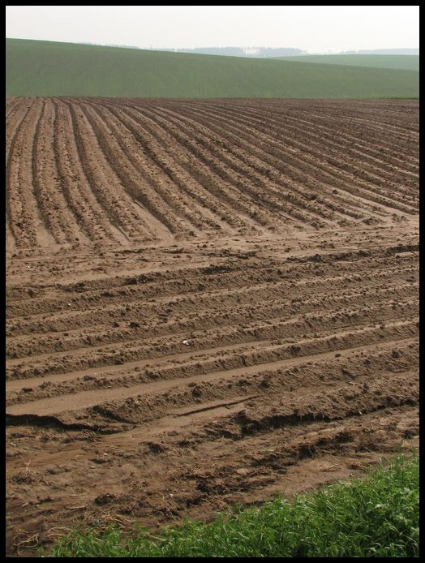
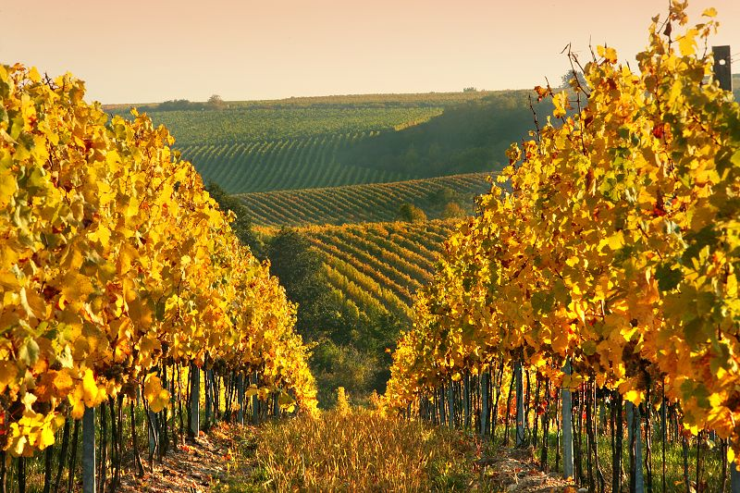
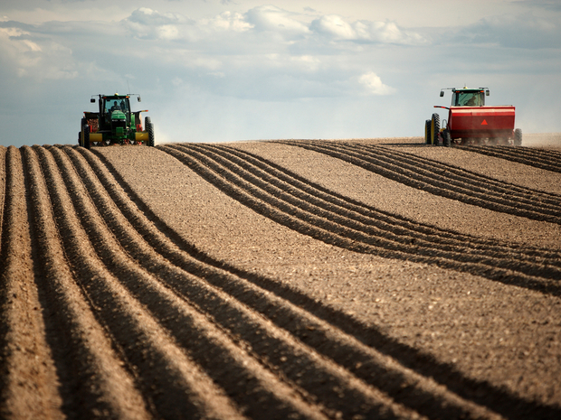
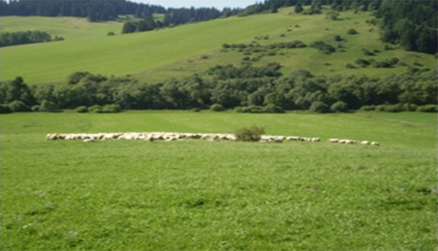
Základ: ???
Orná pôda
Lúky a pasienky
Trvalé kultúry

Slide 4

Úloha:
RASTLINNÁ VÝROBA

Slide 5
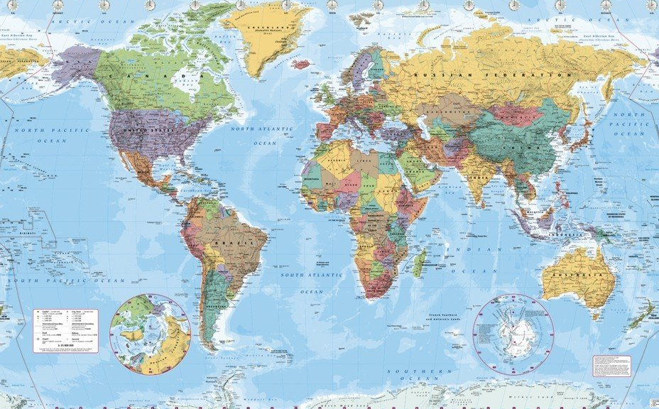
OBILNICE SVETA

Slide 6
Úloha:
ŽIVOČÍŠNA VÝROBA

Slide 7
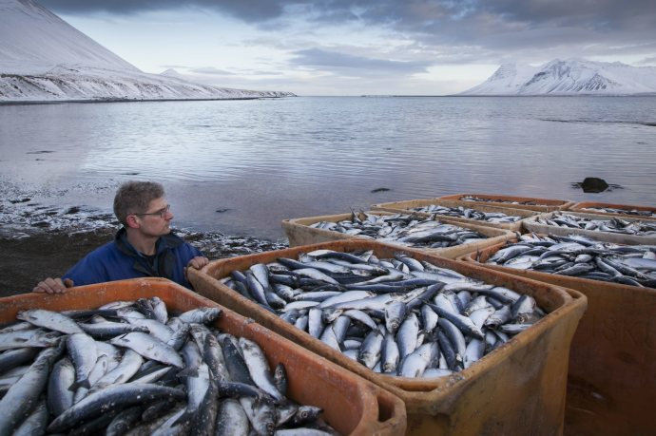
RYBOLOV

Slide 8
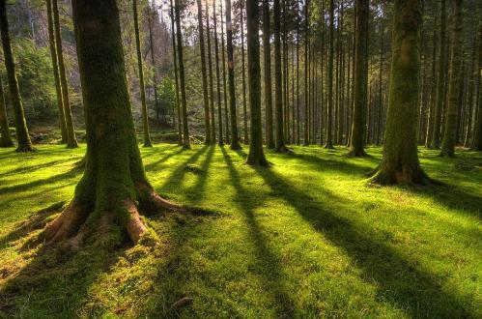
Lesy

